Slide 1
ПОДРОБНЫЙ ОСМОТР И ОПРОС ПОСТРАДАВШЕГО
Тема 4 · Травмы, ранения, поражения и прочие состояния

Slide 2
СОДЕРЖАНИЕ
Оказание первой помощи при травмах, ранениях и поражениях, прочих состояниях
1
Цель и правила осмотра
2
Опрос пострадавшего
2
3
Осмотр по областям тела
4
Опасные находки
5
Дальнейшие действия

Slide 3
ЦЕЛЬ ПОДРОБНОГО ОСМОТРА
Оказание первой помощи при травмах, ранениях и поражениях, прочих состояниях
После обзорного осмотра, вызова скорой медицинской помощи и устранения непосредственных угроз жизни последовательно осматривают все тело. Цель — обнаружить травмы, ожоги, отморожения и другие состояния, которые не были заметны сразу, и своевременно оказать необходимую первую помощь.
3
Если во время осмотра состояние ухудшилось, вернитесь к оценке сознания и дыхания.

Slide 4
ОБЗОРНЫЙ И ПОДРОБНЫЙ ОСМОТР
Оказание первой помощи при травмах, ранениях и поражениях, прочих состояниях
Обзорный осмотр
Подробный осмотр
• выполняют быстро, сразу после оценки безопасности
• проверяют сознание и нормальное дыхание
• ищут массивное наружное кровотечение
• выявляют состояния, непосредственно угрожающие жизни
• проводят после неотложных действий и вызова скорой помощи
• осматривают и осторожно ощупывают все области тела
• сравнивают правую и левую стороны
• дополняют осмотр вопросами о боли и других жалобах
4

Slide 5
ЧТО ИСКАТЬ И О ЧЕМ СПРАШИВАТЬ
Оказание первой помощи при травмах, ранениях и поражениях, прочих состояниях
При осмотре
При опросе
• изменение цвета, температуры и влажности кожи
• раны, кровотечение, ссадины, кровоподтеки и пузыри
• инородные тела, костные отломки и необычную подвижность
• деформацию, укорочение, отек и болезненность
• нарушение движения или чувствительности
• что произошло и какой частью тела пришелся удар
• где болит, какова боль и когда она появилась
• усиливается ли боль при дыхании, движении или ощупывании
• есть ли слабость, тошнота, головокружение или онемение
• какие заболевания, аллергии и назначенные лекарства известны
5

Slide 6
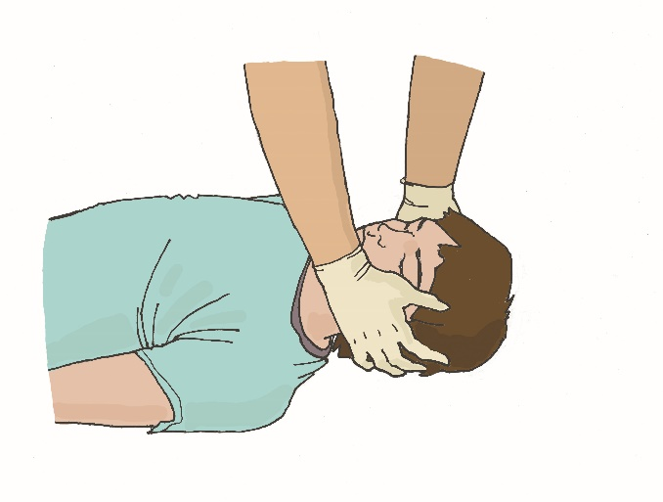
ГОЛОВА: ОСМОТР НАЧИНАЕТСЯ СВЕРХУ
Оказание первой помощи при травмах, ранениях и поражениях, прочих состояниях
• Осмотрите лицо, волосистую часть головы и область за ушами.
• Ищите раны, кровотечение, отек, деформацию и болезненность.
• Обратите внимание на кровь или прозрачную жидкость из носа и ушей.
• Спросите о потере сознания, провалах памяти, головной боли, тошноте и рвоте.
• Проверьте симметрию лица, реакцию на обращение и состояние глаз.
6
Не надавливайте на участок возможного перелома костей черепа и не извлекайте предметы из раны.

Slide 7
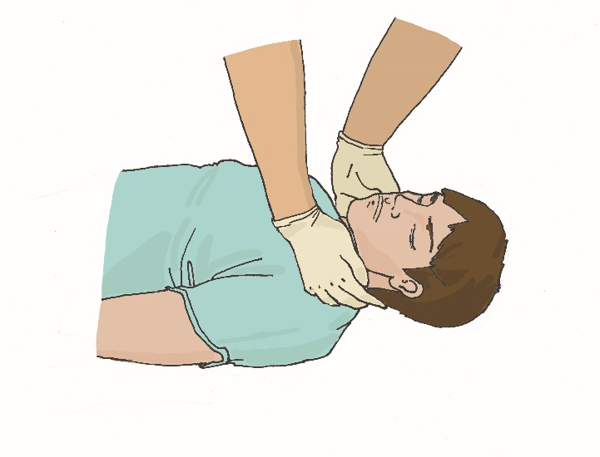
ШЕЯ: ТОЛЬКО ОСТОРОЖНЫЕ ДЕЙСТВИЯ
Оказание первой помощи при травмах, ранениях и поражениях, прочих состояниях
• Осмотрите переднюю, боковые и доступную заднюю поверхность шеи.
• Ищите раны, кровотечение, отек, кровоподтеки и необычное положение головы.
• Уточните наличие боли в шее, онемения или слабости в конечностях.
• Не сгибайте, не разгибайте и не поворачивайте голову для осмотра.
• При подозрении на травму удерживайте голову в найденном положении.
7
Повреждение шейного отдела позвоночника возможно даже при отсутствии заметной наружной раны.

Slide 8
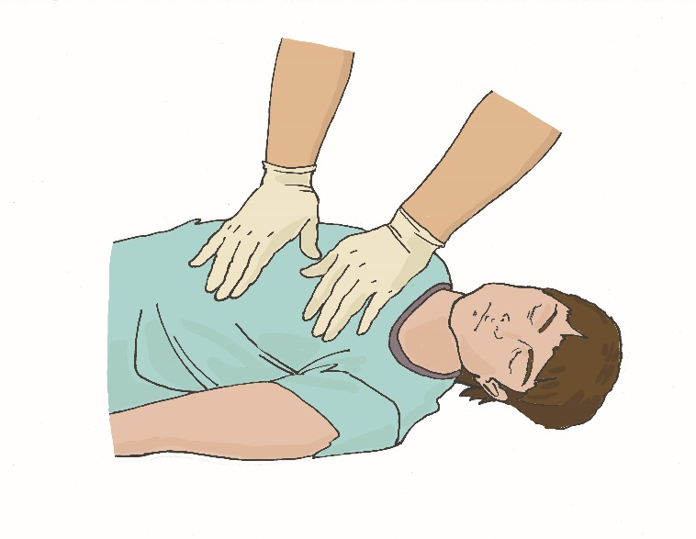
ГРУДНАЯ КЛЕТКА: ОСМОТР И СРАВНЕНИЕ СТОРОН
Оказание первой помощи при травмах, ранениях и поражениях, прочих состояниях
• Осмотрите грудь спереди и с боков, не снимая прилипшую к ране одежду.
• Оцените, одинаково ли поднимаются правая и левая половины при дыхании.
• Ищите раны, кровоподтеки, деформацию и движения воздуха через рану.
• Спросите, усиливается ли боль при вдохе, кашле и движении.
• Осторожно ощупайте доступные участки, прекращая действие при резкой боли.
8
Затрудненное дыхание, открытая рана груди и нарастающая синюшность требуют немедленных действий.

Slide 9
СПИНА: ПАЛЬПАЦИЯ БЕЗ ОПАСНОГО ПОВОРОТА
Оказание первой помощи при травмах, ранениях и поражениях, прочих состояниях
• Не поворачивайте пострадавшего только ради осмотра спины.
• Если положение и состояние позволяют, проведите ладонями под спиной.
• Последовательно прощупайте доступные участки от плеч к пояснице.
• Ищите кровь, влажность, неровность, деформацию и локальную боль.
• При вынужденном повороте поддерживайте голову, шею и туловище как единое целое.
9
При подозрении на травму позвоночника перемещение выполняют только по жизненным показаниям или силами нескольких помощников.

Slide 10
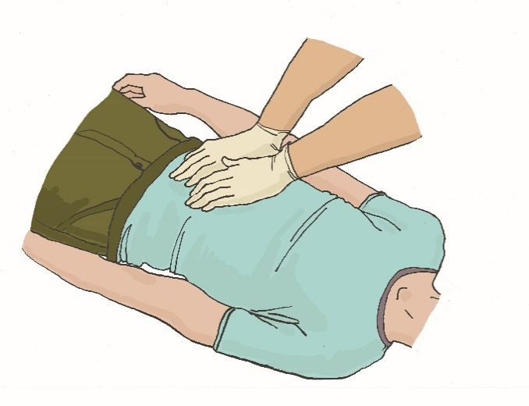
ЖИВОТ И ТАЗ: НАРУЖНЫЕ ПРИЗНАКИ СКРЫТОЙ ТРАВМЫ
Оказание первой помощи при травмах, ранениях и поражениях, прочих состояниях
• Осмотрите живот и область таза, обращая внимание на форму и симметрию.
• Ищите раны, ссадины, кровоподтеки и следы удара ремнем или предметом.
• Спросите о боли, тошноте, слабости и чувстве напряжения живота.
• Осторожно оцените болезненность, не выполняя глубокого надавливания.
• Таз не сжимайте и не пытайтесь проверить его подвижность.
10
При боли в животе или подозрении на внутреннюю травму не давайте пострадавшему пищу и питье.

Slide 11
ПРИЗНАКИ ЗАКРЫТОЙ ТРАВМЫ ЖИВОТА
Оказание первой помощи при травмах, ранениях и поражениях, прочих состояниях
• Сильная или нарастающая боль, напряжение и вздутие живота
• Кровоподтеки, ссадины или следы удара на передней и боковой поверхности
• Бледность, холодный пот, выраженная слабость и жажда
• Учащенное дыхание, беспокойство, заторможенность или потеря сознания
• Тошнота, рвота, вынужденное положение с согнутыми ногами
11
Наружная рана может отсутствовать. Обеспечьте покой, вызовите скорую помощь и постоянно контролируйте состояние.

Slide 12
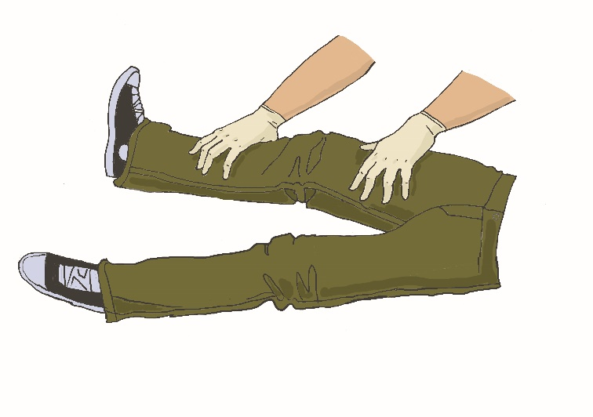
НОГИ: ОСМОТР ОТ ТАЗА К СТОПАМ
Оказание первой помощи при травмах, ранениях и поражениях, прочих состояниях
• Осмотрите обе ноги и сравните их длину, форму и положение.
• Ищите раны, кровотечение, отек, кровоподтеки и деформацию.
• Уточните боль и возможность пошевелить пальцами без принуждения.
• Проверьте цвет, тепло и чувствительность стоп и пальцев.
• Не просите пострадавшего вставать для проверки способности ходить.
12
При подозрении на перелом сохраняйте найденное положение и обездвижьте конечность после остановки кровотечения.

Slide 13
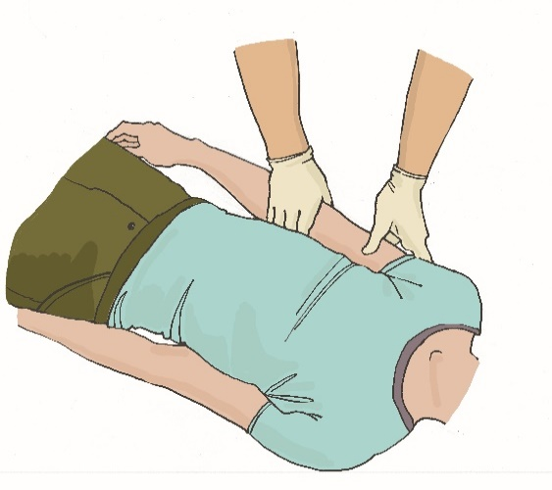
РУКИ: ЗАВЕРШЕНИЕ ПОСЛЕДОВАТЕЛЬНОГО ОСМОТРА
Оказание первой помощи при травмах, ранениях и поражениях, прочих состояниях
• Осмотрите плечи, плечевые суставы, предплечья, кисти и пальцы.
• Сравните обе руки: форму, положение, отек и цвет кожи.
• Ищите раны, кровотечение, болезненность и необычную подвижность.
• Уточните наличие онемения; проверьте тепло и чувствительность пальцев.
• Снимите кольца, часы и браслеты до нарастания отека, если это безопасно.
13
Не выпрямляйте деформированную конечность и не сопоставляйте костные отломки.

Slide 14
ПОСЛЕ ОСМОТРА
Оказание первой помощи при травмах, ранениях и поражениях, прочих состояниях
1
Окажите помощь по каждой найденной травме, начиная с наиболее опасной.
2
При необходимости скорректируйте вызов скорой медицинской помощи.
14
3
Придайте пострадавшему безопасное и удобное положение.
4
Защитите от холода или перегревания и обеспечьте психологическую поддержку.
5
Повторно проверяйте сознание, дыхание, повязки и кровотечение.
6
Передайте специалистам жалобы, находки и выполненные действия.

Slide 15
ГЛАВНОЕ ЗАПОМНИТЬ
Оказание первой помощи при травмах, ранениях и поражениях, прочих состояниях
Подробный осмотр проводят после устранения угроз жизни
Двигайтесь последовательно: от головы к конечностям
15
Шею и спину проверяйте без лишних движений
Синяки на животе могут указывать на внутреннюю травму
Сопоставляйте найденные признаки с жалобами

Slide 16
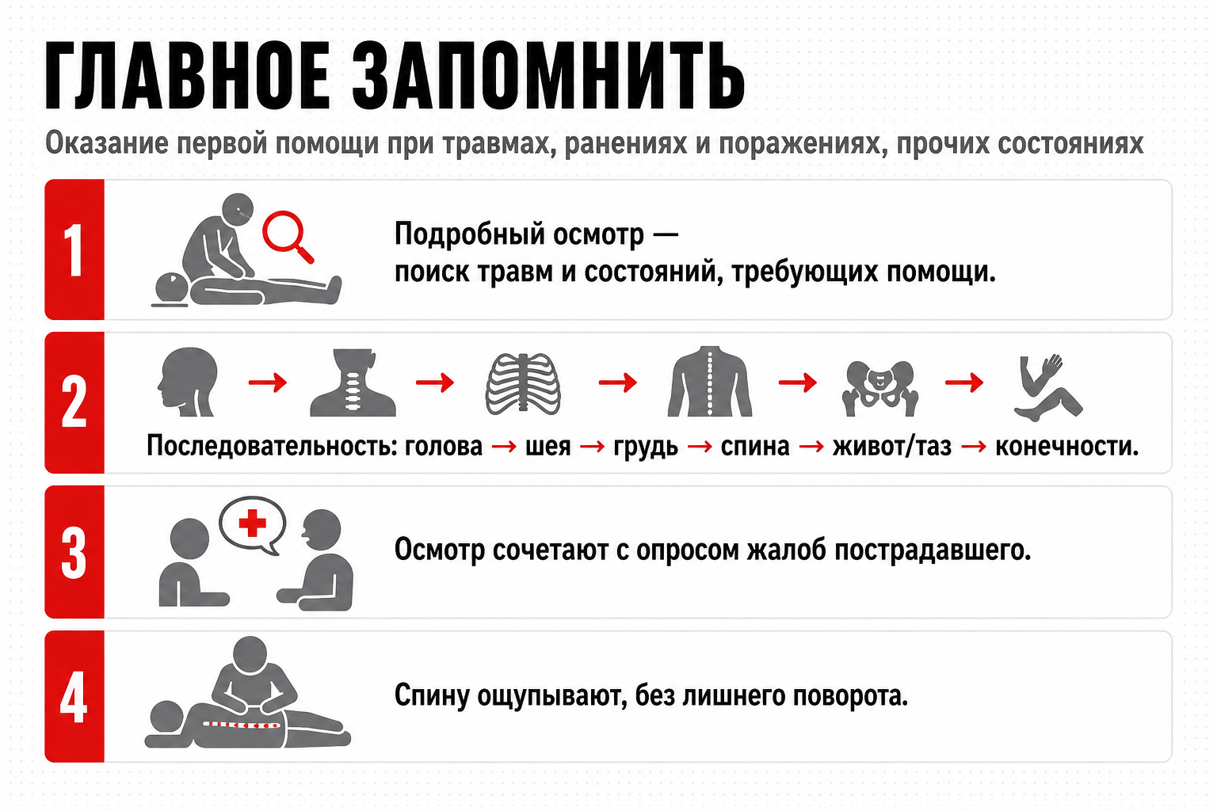
ПАМЯТКА
Оказание первой помощи при травмах, ранениях и поражениях, прочих состояниях
16

Slide 17
БЛАГОДАРИМ ЗА ВНИМАНИЕ

